Slide 1
Dansk Skak Unions Dommerkursus
Kampdommer – Lektion KD 9
Online skak

Slide 2
On-line skak
Denne lektion indgår ikke i pensum til Kampdommeruddannelsen, men er kun tænkt som en orientering.
Der er ikke tilknyttet opgaver til lektionen.

Slide 3
On-line skak
Pandemien i 2020-2021 stoppede næsten al turneringsskak ved brættet (over the board – OTB), og der blev i stedet afviklet mange online turneringer.
Mange lokale og nationale turneringer blev blot afviklet på de forskellige platforme, med de faciliteter disse platforme stiller til rådighed, hvad angår fair-play overvågning, rundelægning mm.
Dette vil i mange tilfælde være helt tilstrækkeligt, men når man kommer til afvikling af betydende turneringer og mesterskaber online, kræves der en højere grad af overvågning af spillerne og af selve turneringsafviklingen, for at imødegå snyd.
Både FIDE og ECU har derfor udarbejdet reglementer for online skak, som kan findes i de originale engelske versioner under Love på skak.dk (punktet ”Reglementer”)
Her en kort introduktion – der arbejdes med 2 typer: On-line og hybrid.

Slide 4
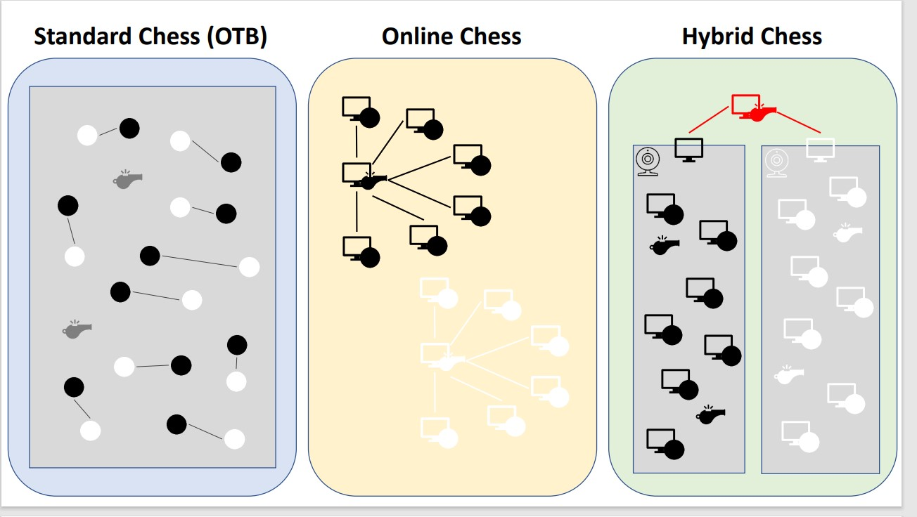
On-line skak

Slide 5
On-line skak
On-line – spillerne sidder enkeltvis, typisk hjemme hos sig selv, eller på et kontor. Spillet foregår via en skakplatform på nettet.
Dommerne sidder også hver for sig og overvåger spillet.
Udover skakplatformen vil der normalt være et konferencesystem tilknyttet, hvormed spillerne overvåges (via kamera på PCen) og hvorigennem der kan gives instruktioner til deltagerne. Ofte vil der være krævet et sekundært kamera ved hver spiller, hvormed rummet kan overvåges.

Slide 6
On-line skak
Der må ikke være andre personer til stede i rummet, hvor spilleren sidder, og der må ikke være andre skakspil, skakprogrammer eller skakbøger i rummet.
Der tillades ikke flere skærme, idet dommeren også skal have adgang til spillernes skærme for at kontrollere, at der ikke kører andet software på dem.
Ingen virtuel baggrund.

Slide 7
On-line skak
On-line – fortsat
Spillerne må ikke anvende høretelefoner, da den tilknyttede dommer skal kunne høre, hvad der måtte blive sagt i rummet.
Spilleren skal være placeret, så de ikke kan modtage informationer udefra f. eks via et vindue eller en dør.

Slide 8
On-line skak
On-line – afslutning
Det siger sig selv, at denne form for overvågning kræver et stort antal dommere i forhold til antal spillere.
Niveauet af overvågning og dermed antallet af dommere skal naturligvis tilpasses turneringens art og vigtighed.

Slide 9
On-line skak
Hybrid – Som navnet siger er det lidt et blandingsprodukt.
Her samles en gruppe spillere (typisk et hold ved holdturneringer eller måske en klubs spillere ved større turneringer) i et lokale. På hver lokation er der dommere til stede, der overvåger spillerne ligesom i traditionel skak, men derudover også PC-brugen.
Spillet foregår online via en skakplatform, og der er her heller ikke tilladt at have anden software kørende på PC’en. Spillerne overvåges via kameraer i lokalet, så spillere på andre lokationer kan se dem.
Udstyret kan være spillernes eget, eller det kan stilles til rådighed af arrangøren eller den lokale klub / organisation.
I nogle tilfælde tillades det, at spillerne også har et traditionelt skakspil, som de kan overføre stillingen til. Dette sæt må dog ikke anvendes til analyse – det skal altid vise samme stilling som skakplatformen (evt. bortset fra det seneste træk, der endnu ikke er overført).

Slide 10
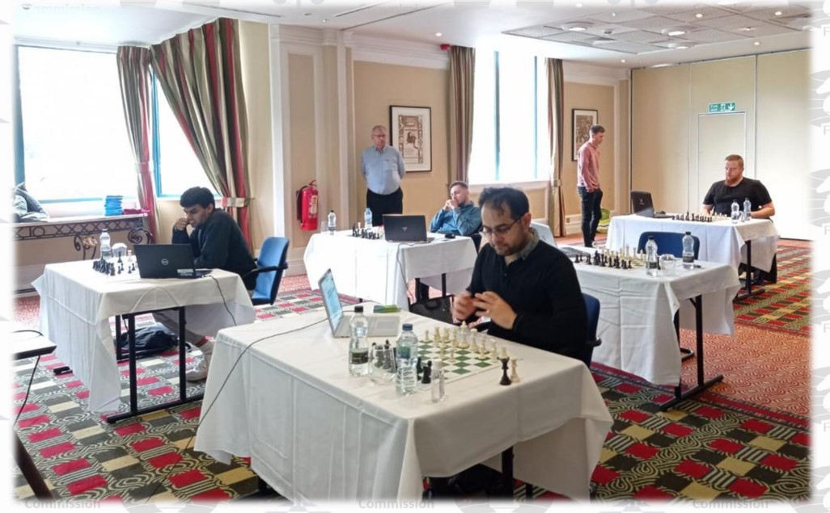
Hybrid skak

Slide 11
On-line skak
Teknikken.
Online og hybrid skak stiller store krav til teknikken, og dommerne skal være i stand til at håndtere problemer, hvis f.eks. netforbindelsen svigter.
Det kan være nødvendigt, at have en særlig teknisk dommer tilknyttet turneringen eller - ved hybrid skak - lokationen.
Dommeren skal endvidere kende til softwaren, der anvendes, både skakplatformen og et evt. konferencesystem.

